Slide 1
สถานการณ์ที่ ...5...
รายชื่อสมาชิกในกลุ่ม
1.นางสาว นิสรินดา บริสุทธิ์
2.นางสาว ต่วนอาซียะห์ ต่วนดือราแม
3.นางสาว พิชามญชุ์ พิขะวรรณ์
4.นางสาว อัสมา สาเฮาะ
5.นางสาว ซูไมยะห์ สะมาแอ

Slide 2
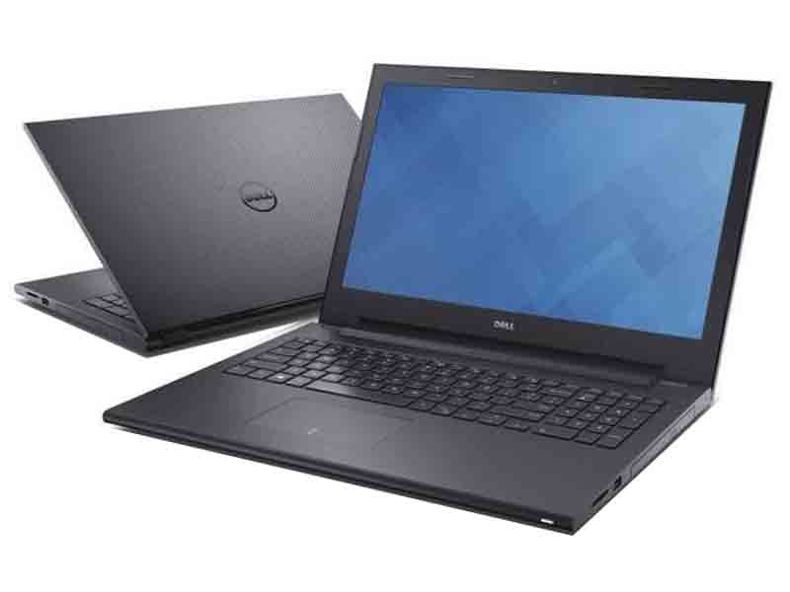
เครื่องคอมพิวเตอร์ที่นักเรียนเลือก

Slide 3
รายละเอียดของเครื่องคอมพิวเตอร์
DELL Inspiron 3467
W5641103RTHW10
- Intel Core i3-6006U (2.0 GHz) ซีพียู - AMD Radeon R5 M430 (2GB GDDR3) การ์ดจอ - 4 GB DDR4 แรม - 500 GB 5400 RPM ฮาร์ดดิกส์ - 14 inch (1366x768) ขนาดจอ - Windows 10 ระบบปฏิบัติการวินโดว์

Slide 4
สรุปการเลือกเครื่องคอมพิวเตอร์จากสถานการณ์
เน้น ซีพียู และ แรม
งบประมาณ | ราคาคอมพิวเตอร์ของนักเรียน | ส่วนต่าง
18000 | 17900 | 100

